Slide 1




        Проект Занятость МАМ
        Срок реализации:
        Февраль 2021 – июнь 2022 года
        География проекта: г. Владимир,
        Муромский, Ковровский,
        Вязниковский, Гусь-Хрустальный
        районы

Slide 2
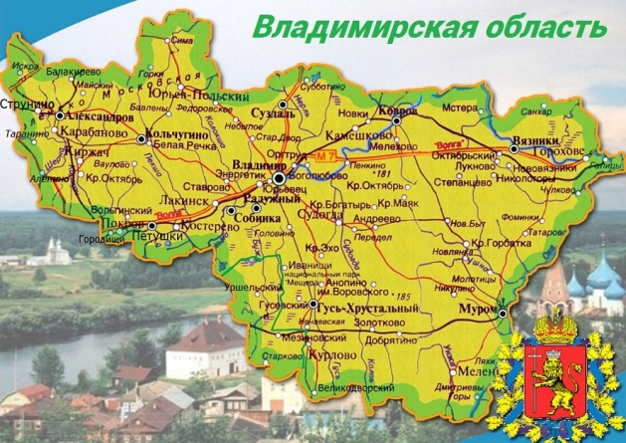
Грустная статистика
 | на 01.01.2020 | на 01.01.2021
Всего состоит на учете женщин | 4586 | 14233
из них безработных | 3532 | 13784
Безработные родители, имеющие несовершеннолетних детей | 2110 | 11747
Из них: одинокие родители | 97 | 238
многодетные родители | 116 | 861
Безработные родители, имеющие детей-инвалидов | 4 | 4

Slide 3

Как чувствует себя женщина, оставшаяся без работы и средств к существованию
Депрессия
Мир сузился до размеров квартиры
Безысходность
Комплекс неполноценности
Нарастающие конфликты в семье
Отсутствие средств
Невозможность найти работу
(стереотипы работодателей,
невостребованная профессия)

Slide 4
Задачи проекта
1, 2
Профдиагностика, определение пути развития
Психологическая поддержка. Школа «Пазлы жизни»
3, 4
Формирование навыков грамотного управления семейным бюджетом
Обучение профессии, повышение квалификации, самозанятость, бизнес
5, 6
Трудоустройство, возвращение в активную трудовую деятельность
Разработка технологических карт «Жизненная ситуация»

Slide 5

Партнеры проекта
На 01.02.2021 | Просим включиться
Департамент труда и занятости населения | Департамент образования
Центры занятости городов Владимир, Муром, Ковров, Вязники, Гусь-Хрустальный | Департамент социальной защиты населения
НП «Владимирская региональная ассоциация медиаторов» | Ассоциации работодателей (АРиТ, ТПП, Союз Машиностроителей)
Центр «Мой Бизнес»
Областная библиотека для детей и молодежи. Волонтеры культуры
Владимирский техникум экономики и права. Волонтерский отряд техникума

Slide 6

Частно-государственное партнерство позволит
Создать системные элементы
для включения в технологический
процесс «Обеспечение занятости женщин…»
Согласовать совместные действия
общественных организаций, бизнеса
(работодателей) и государственных структур
Сформировать общественное мнение
и правильное отношения работодателей
к женщинам с детьми, как к
эффективным и ценным работникам
Масштабировать подобранные эффективные
инструменты

Slide 7
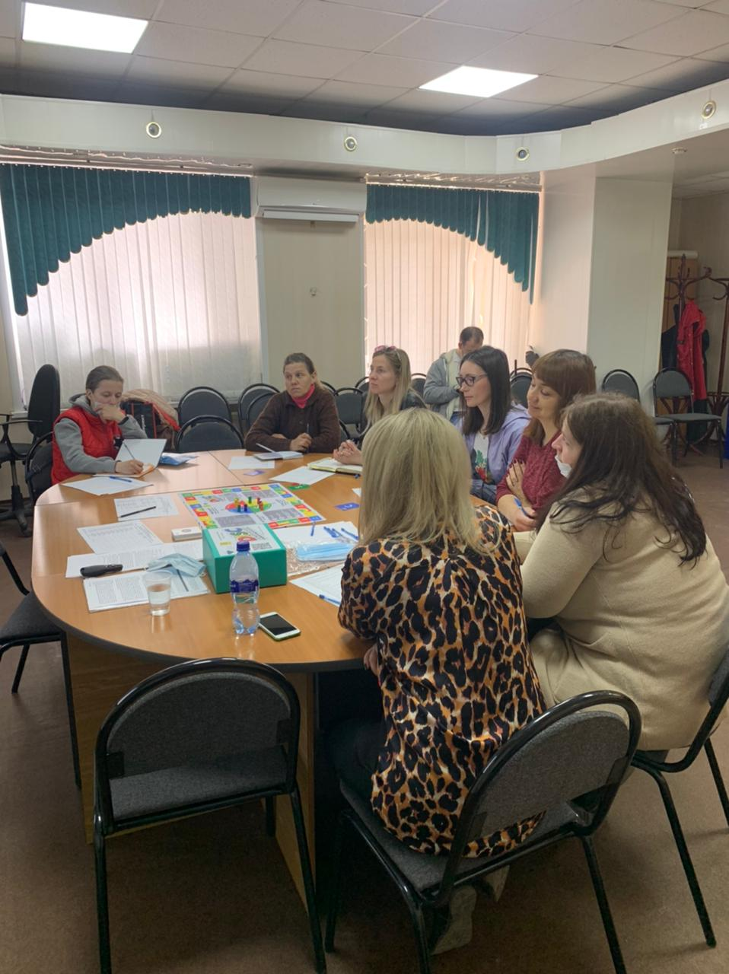
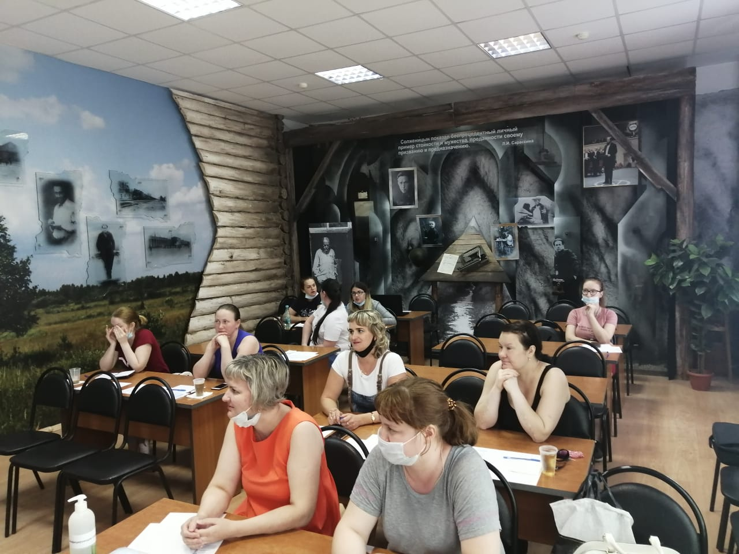
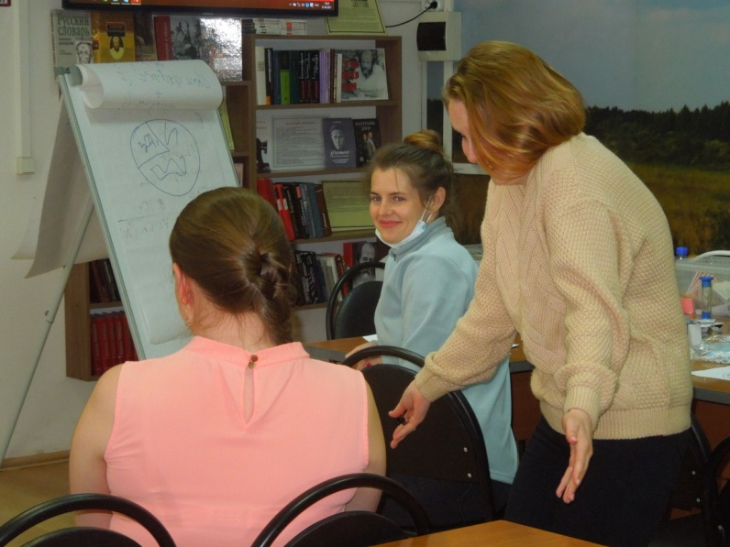
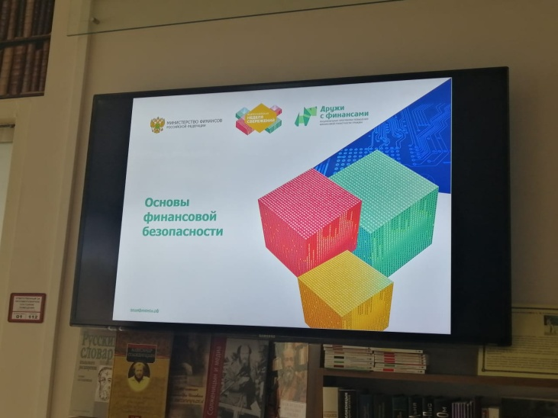
Занятия участников программы

Slide 8
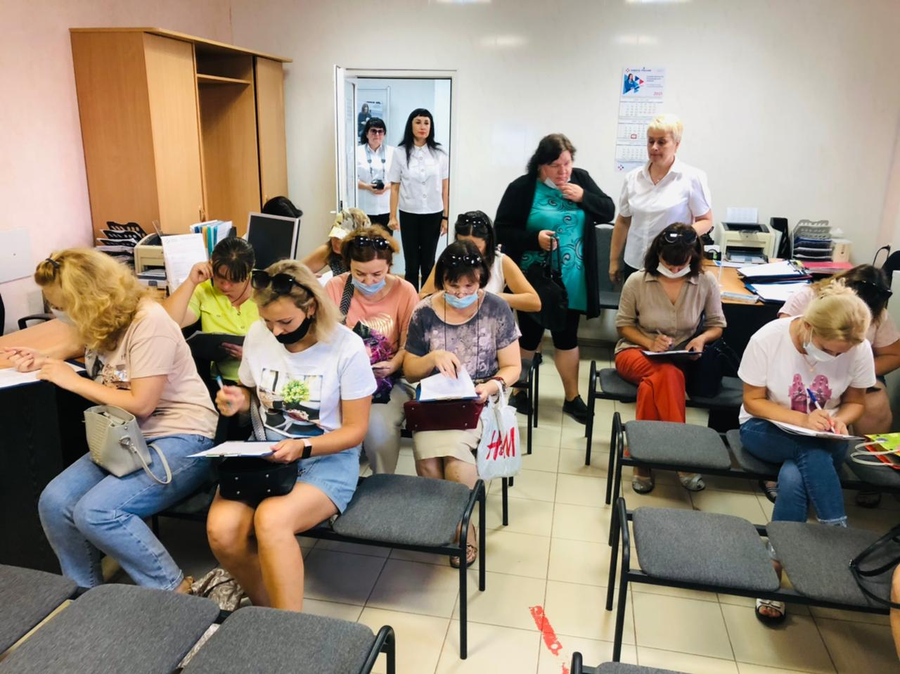
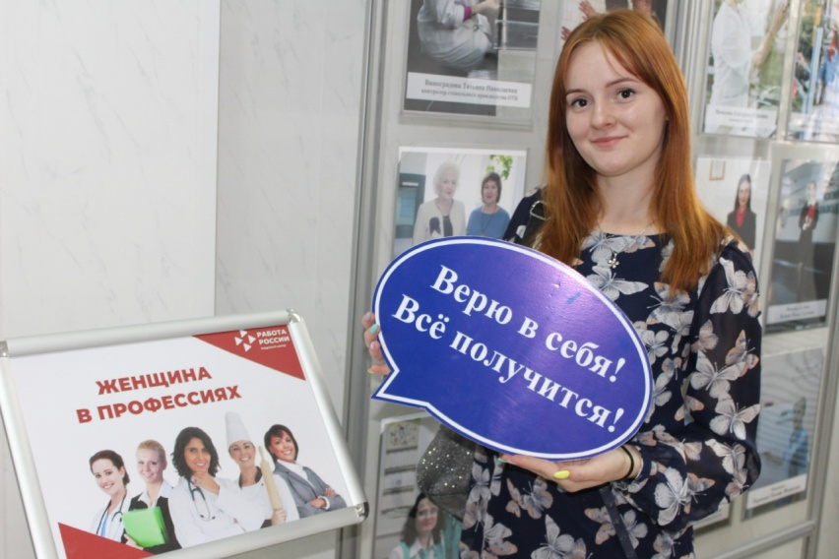
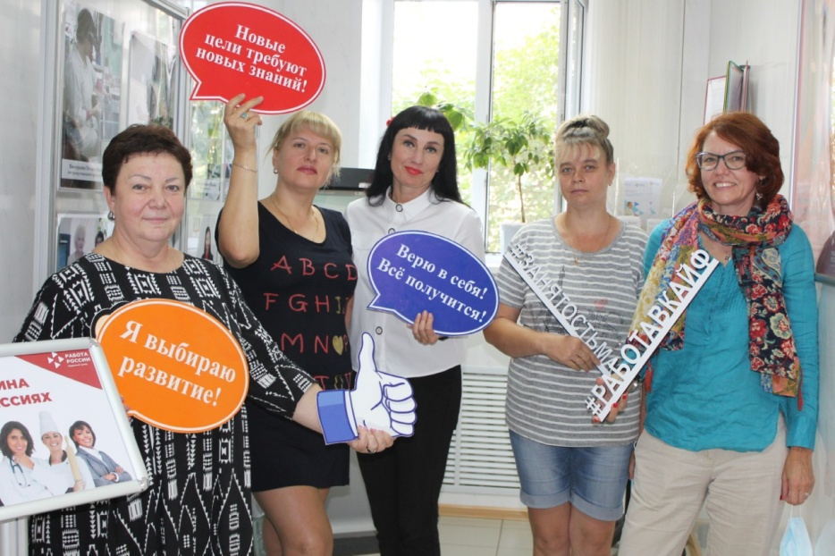
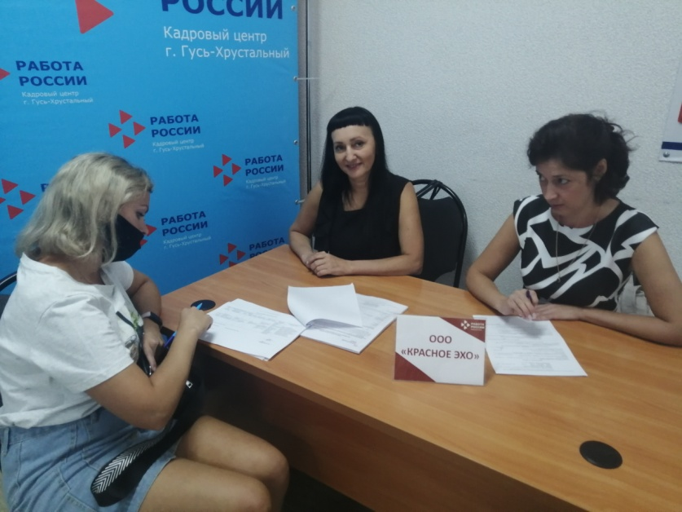
Интерактивные занятия и ярмарки вакансий

Slide 9

О чем говорят женщины?
Работодателям нет до нас дела.
Руководителям нет до нас дела.
Никогда не позвонят по итогам собеседования.
Ушла из-за начальника. Все не так.
Как платят зарплату - непонятно.
Кому-то платят, кому-то нет.
Не помогают осваивать профессию.

Slide 10
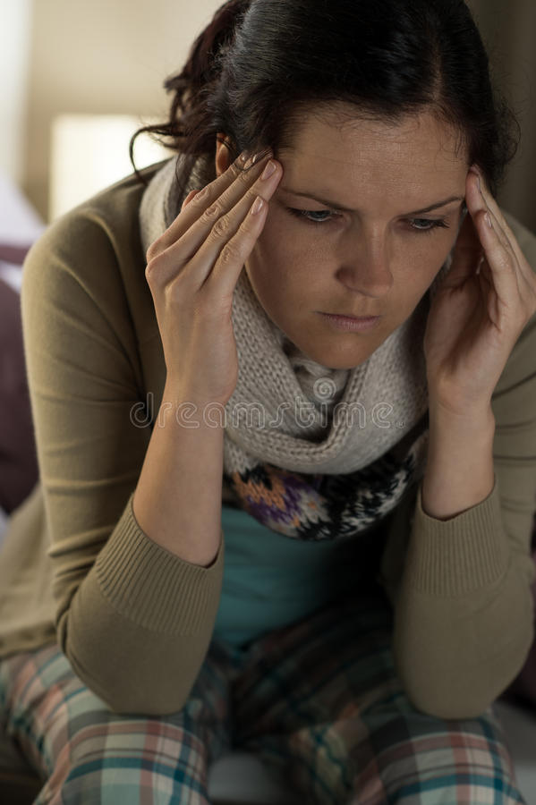
О чем говорят женщины
Не примут на работу, потому что есть дети.
Я уже многое забыла в своей профессии.
Некому водить ребенка в школу.
Зачем работать? И так все неплохо.
Никто не помогает.
Обратиться за помощью не к кому.
Зачем обращаться, если все равно получу отказ.
Буду сидеть дома пока дети не вырастут.

Slide 11
Голые цифры
Участниц проекта «Занятость мам» | 306/273
Прошли профдиагностику и разработали план индивидуального профессионального развития | 159
Прошли профессиональное обучение в соответствии с планом | 47
Трудоустроились по профессии обучения, близкой профессии, оформились самозанятыми | 47
Проведено тренингов по профориентации | 20
Проведено занятий в Школе «Пазлы жизни» | 14/102
Проведено занятий в Школе финансовой грамотности | 14/115
Проведено индивидуальных консультаций | 9

Slide 12
Истории успеха
Юлия Горбунова
Владимир. Осталась без работы в период пандемии.
Прошла профдиагностику. Предпринимательство. Работает директором магазина, приняла на работу участницу проекта.
Юлия Михайлова
Владимир. Осталась без работы в период пандемии.
Получила консультацию от специалистов проекта. Оформила социальный контракт, получила средства. Работает как самозанятая
Мария Герасимова
Вязники. Осталась без работы в пандемию. 40 лет, 3 детей. 1999 образование «пекарь» , по профессии не работала (продавец, сторож,
Прошла профдиагностику. Рекомендации – повар. Трудоустроилась на Вязниковский Хлебокомбинат пекарем.

Slide 13
Истории успеха
Вахромеева
Наталья
Вязники. В период пандемии осталась без работы. 36 лет, 2 детей
Прошла профдиагностику, рекомендация – швея, профобучение «швея», трудоустроилась на Вязниковскую швейную фабрика швеей
Баранова
Валентина
Муром. Осталась без работы в период пандемии.
Прошла профдиагностику, рекомендация – кондитер. Прошла обучение кондитер, защитила отлично выпускную работу, получили приглашение на работу кондитером к преподавателю курса.
Букова Оксана
Владимир. Без работы в период пандемии.
Прошла профдиагностику, рекомендация – маникюр, самозанятость. Прошла обучение «специалист по маникюру». Планирует оформить самозанятость, получает консультацию по разработке бизнес-плана.

Slide 14
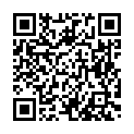



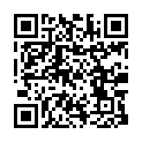


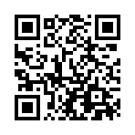


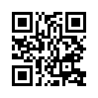

МЫ В СОЦИАЛЬНЫХ СЕТЯХ
@zanyatost_mam33
Проект «Занятость мам»
https://www.facebook.com/groups/469839360682424/?ref=share
Занятость МАМ
https://ok.ru/group/66374983417890
Владимирское отделение Союза женщин России
https://vk.com/szhr33

Slide 15





Социальные сети – не просто так

Slide 16




